Slide 1

진품/가품 텍스트 데이터 수집 모델링과
강화학습을 통한 아키네이터 체크리스트 생성
이미테이션
김재호, 김봉석, 이정언, 이성호

Slide 2


Slide 3
1. 목적 및 프로세스
5번 행동을
2번만으로…
Weight를 찾자
보상하고
개선하자
텍스트 수집 모델링
모델 적용
강화학습

Slide 4

1. 목적 및 프로세스
프로세스
+Reward
Out
Out
검사
체크리스트
생성
검사실시
&
결과피드백
진품/가품
텍스트수집
텍스트DB
텍스트
모델링
Question
DB
웹사이트 검색
영상컨텐츠 음성 자막추출
영상컨텐츠 이미지 자막추출
텍스트 모델학습
진품/가품 특징 추출
질문 데이터 생성
강화학습

Slide 5
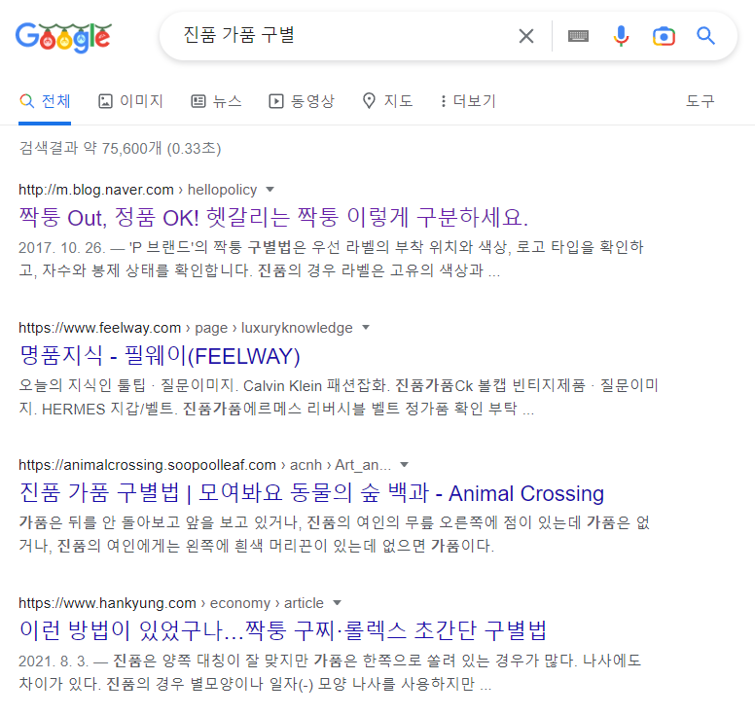
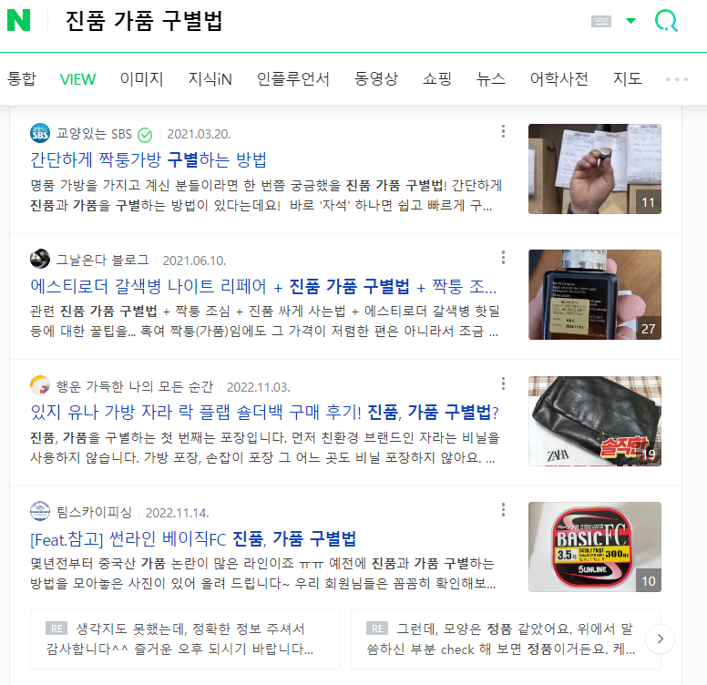
2.1 데이터 수집 (웹 검색)

Slide 6
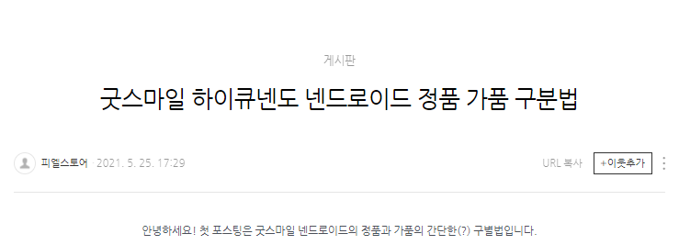
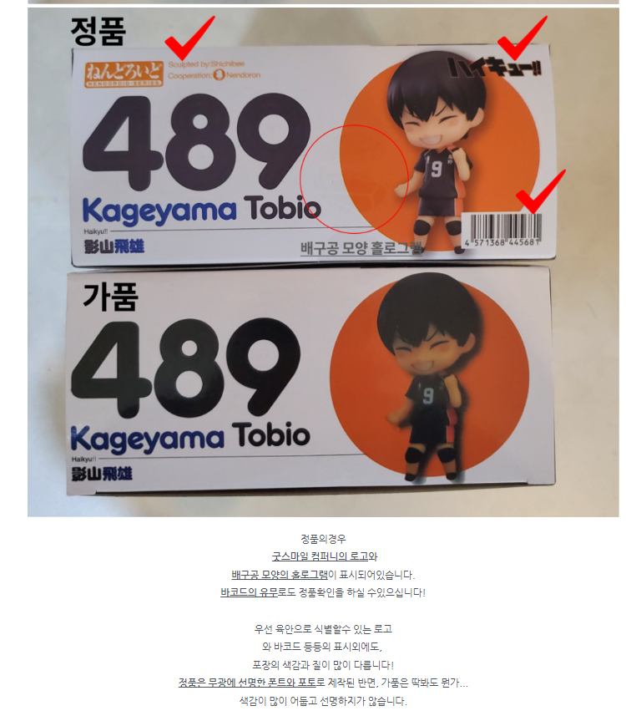
2.2 데이터 수집 (블로그)

Slide 7
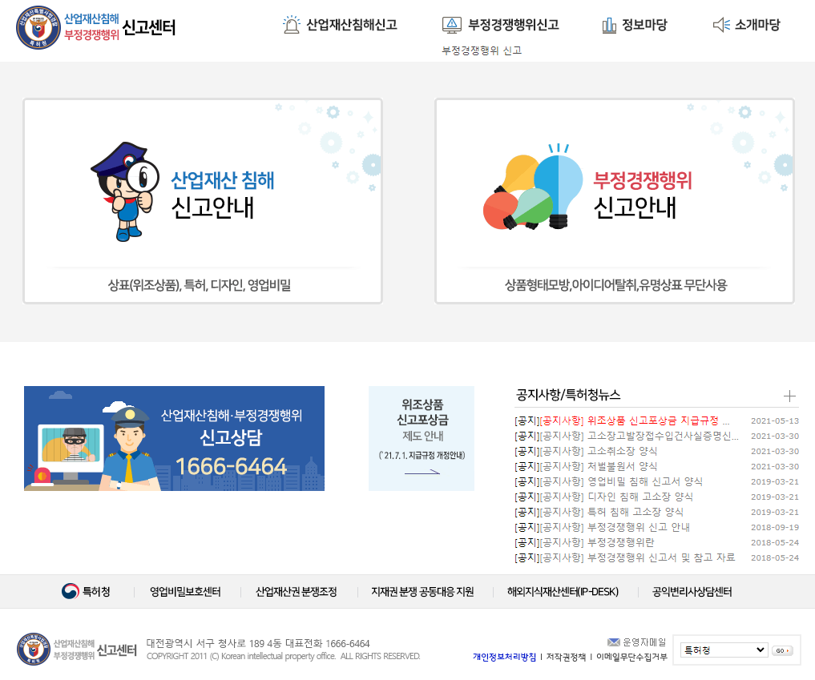
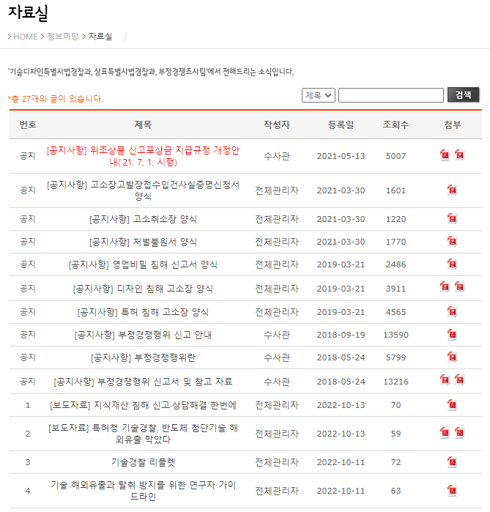
2.3 데이터수집 (특허청 – 특별사법경찰 산업재산 침해 및 부정경쟁행위 신고센터)

Slide 8
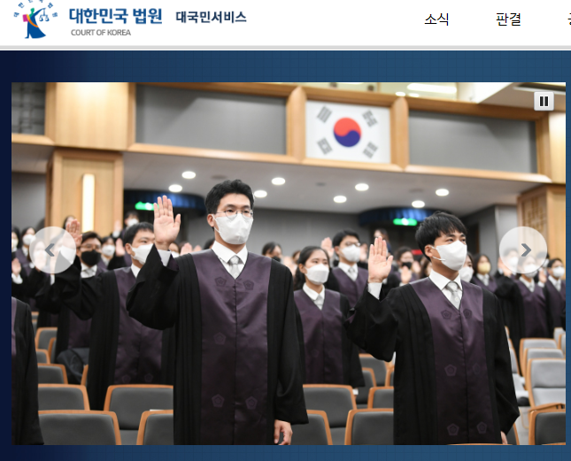
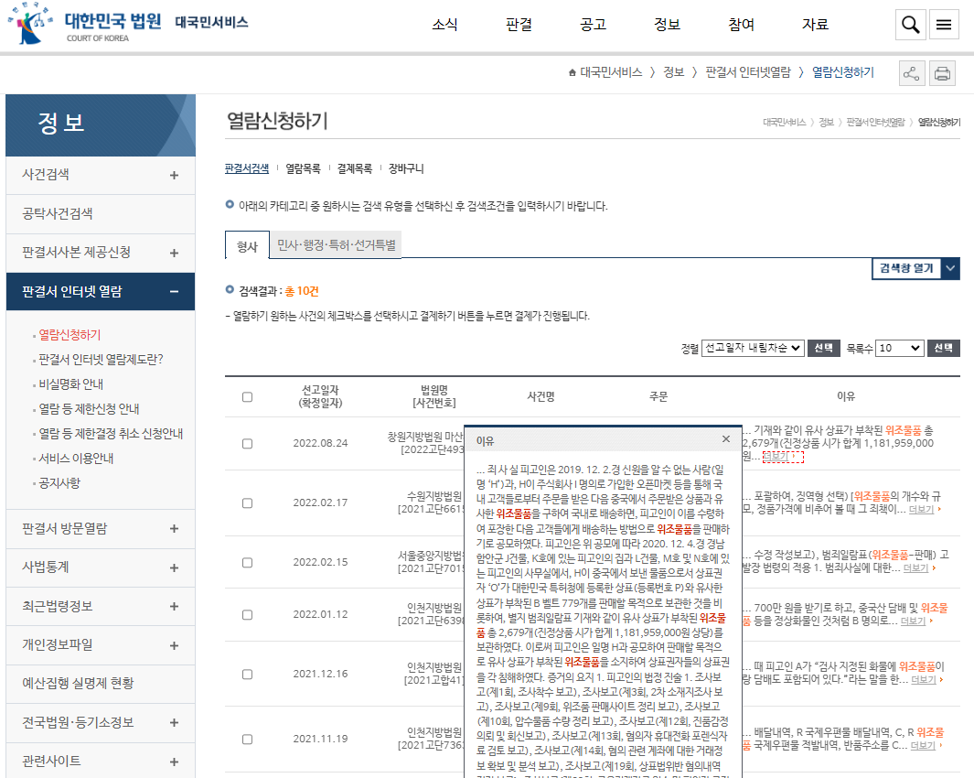
2.4 데이터수집 (대한민국 법원 판결문)

Slide 9
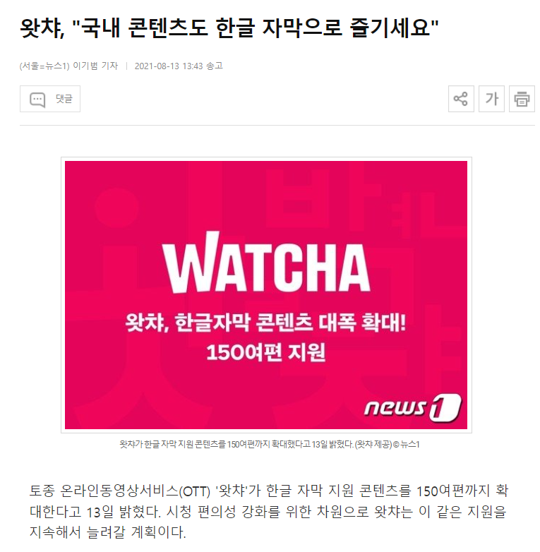


2.5 데이터수집 (영상컨텐츠)
국내영상도 자막으로
보는시대
텍스트 추출이 가능하다!!

Slide 10
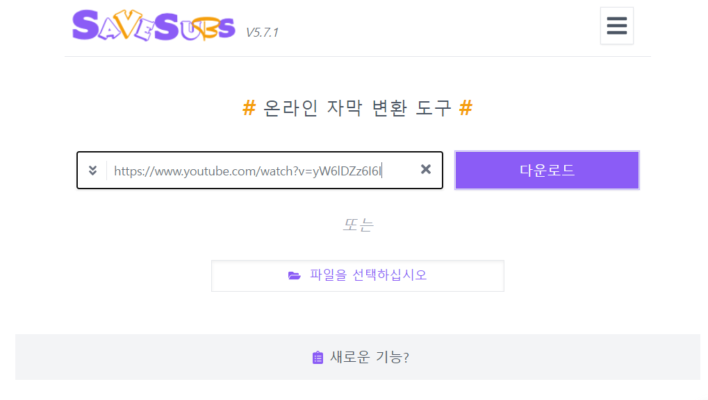
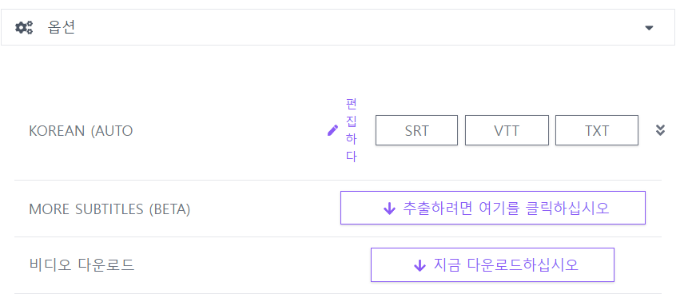
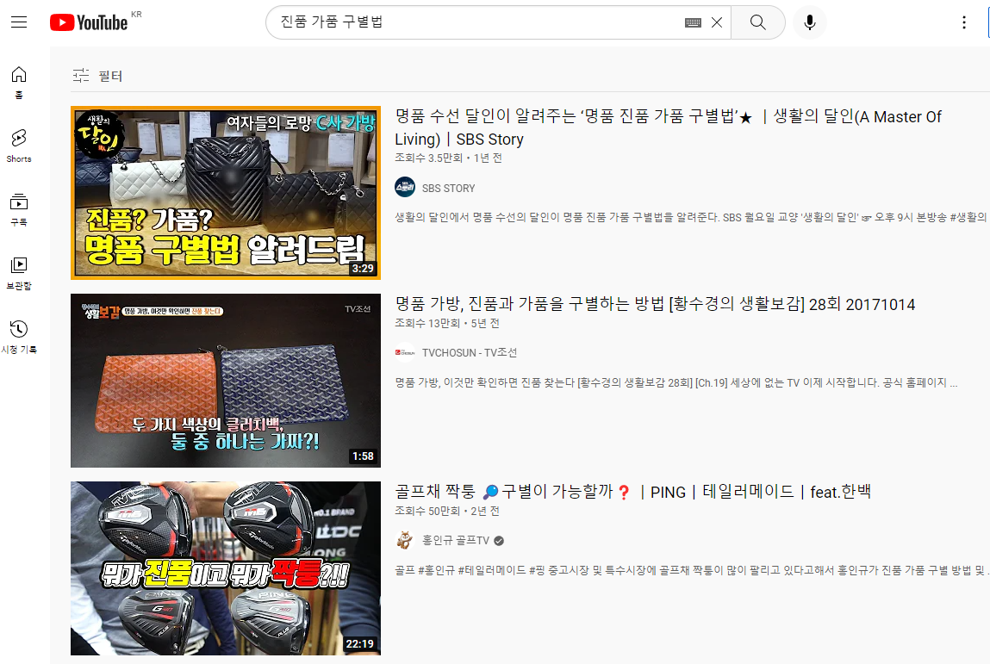
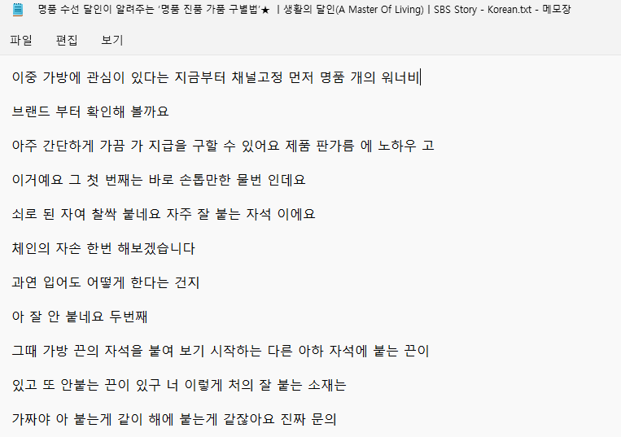
2.5 데이터수집 (영상컨텐츠)

Slide 11
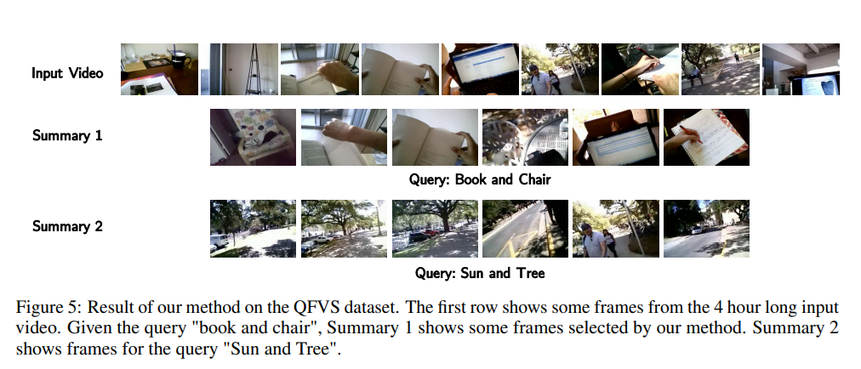
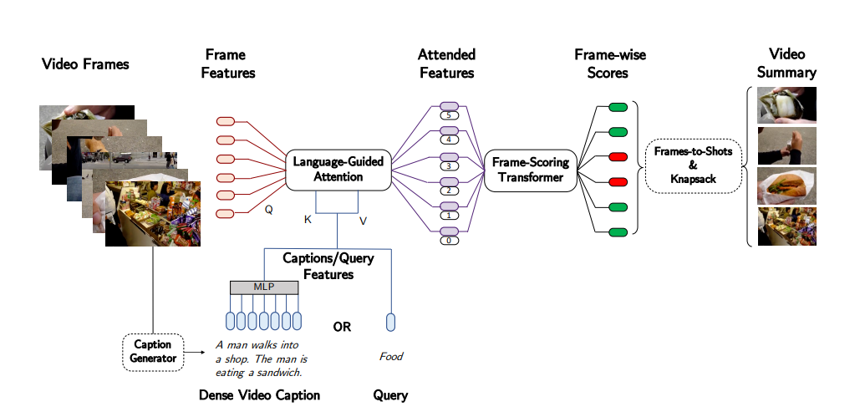
2.5 데이터수집 (영상컨텐츠)
가품 탐지 정보와 관련된 동영상 속 하이라이트 추출
Clip-It (Narasimhan, M., Rohrbach, A., & Darrell, T. (2021). CLIP-It! language-guided video summarization. Advances in Neural Information Processing Systems, 34, 13988-14000.) 기법을 활용해 가품 정보 관련 동영상에서 가품 정보와 관련된 하이라이트 동영상 추출
쿼리 중심 요약과 일반 비디오 요약의 중요도 및 상관 관계를 바탕으로 영상에 프레임 점수를 매기는 모델 학습
해당 방식은 비지도 학습으로 사용이 가능하며 다양한 형태의 쿼리 및 동영상에 대해 매우 강건한 성능을 보임(strong generalization capabilities)
Clip-It 모델 구조도
사용자가 정의한 쿼리에 기반한 하이라이트 추출 결과

Slide 12
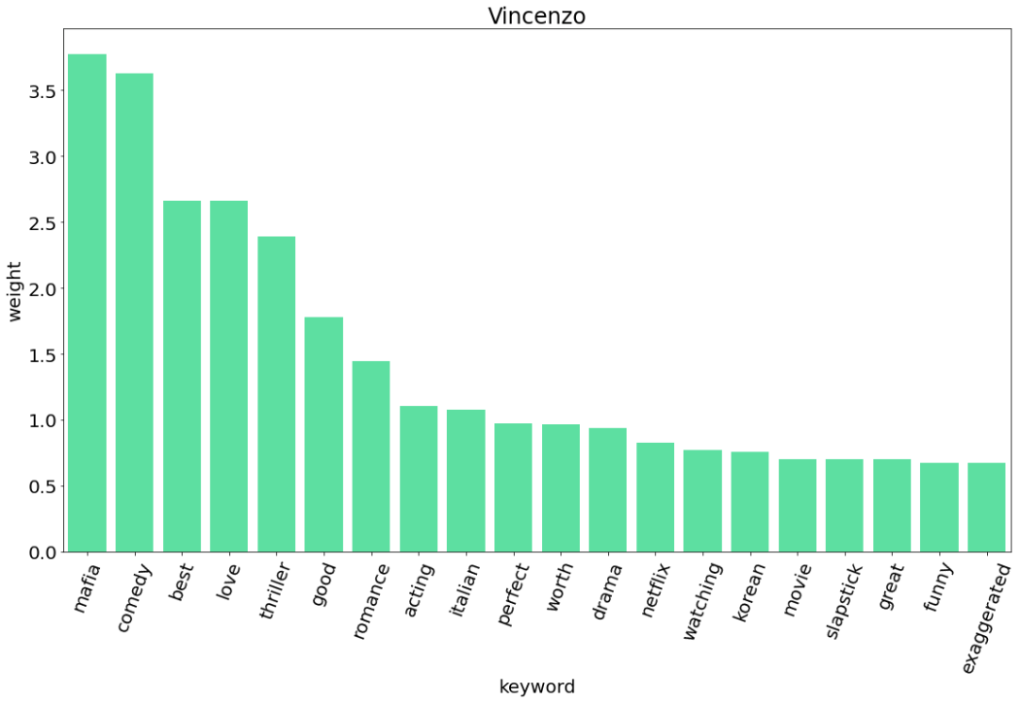
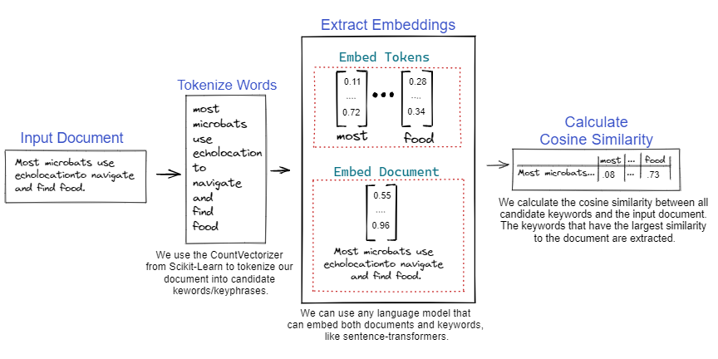
2.5 데이터수집 (영상컨텐츠)
KeyBERT
BERT를 이용해 문서 레벨 (document-level)에서의 주제 (representation)를 파악하도록 하고, N-gram을 위해 단어를 embedding
코사인 유사도를 계산하여 어떤 N-gram 단어 또는 구가 문서와 가장 유사한지 찾아낸다
KeyBERT는 별도의 전처리 과정 없이도 만족할 만한 결과를 얻을 수 있다
KeyBERT 모델 구조도
드라마 빈센조 IMDb 리뷰 KeyBERT 분석 결과

Slide 13
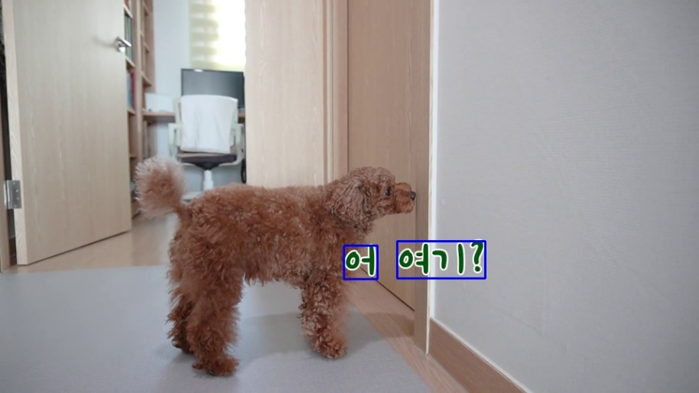
2.5 데이터수집 (영상컨텐츠)
OCR를 이용한 동영상 속 텍스트 추출
가품 정보 관련 하이라이트 동영상을 분석해 자동으로 이미지를 추출하고 그 이미지에 있는 텍스트를 추출
모델 구조는 다음과 같음
Opencv로 단어뭉치로 추정되는 것들과 해당 제품에 대한 정보 추출
추출된 것들이 정말로 단어 뭉치인지 아닌지를 분류하여 인공신경망을 학습
추출한 단어 뭉치와 해당 제품에 대한 정보 mapping하여 데이터 화
동영상 속 텍스트 추출 결과

Slide 14
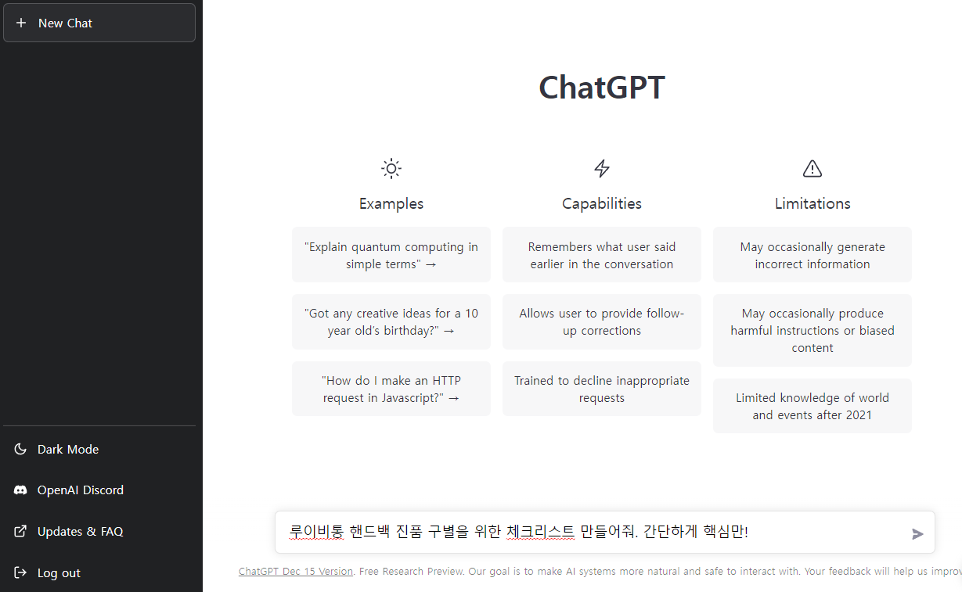
3. 텍스트 모델링 (GPT-3)

Slide 15
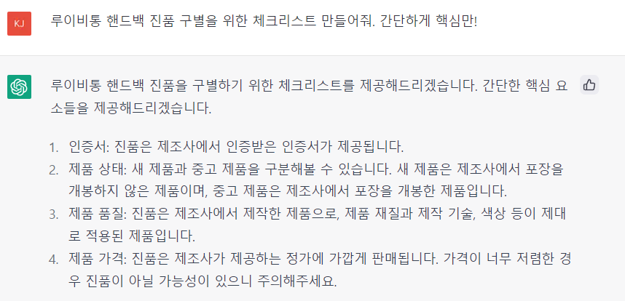
3. 텍스트 모델링 (GPT-3)

Slide 16
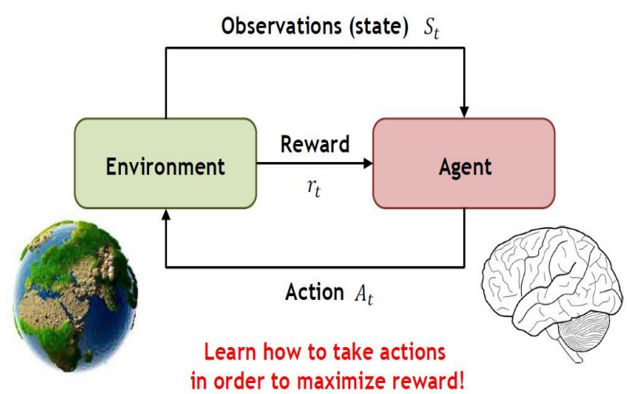
4. 강화학습(Reinforcement learning)
강화학습 목표 : Maximize reward
환경과 상호작용을 반복적으로 수행함으로써, 즉각적인 Reward 를 최대화하는 것이 아니라 누적 Reward 최대화하는 Action을 찾는 것
How ? : 생략 ( Gradient ascent .. Policy)
Proximal Policy optimization
Deep-Q learning
Soft actor critic

Slide 17
5. Our framework
1) Action : Question query
(제품 표면이 거칠거칠 합니까?)
Agent
(Questioner)
interaction
(Answerer)
2) Answer : ( YES, NO, 모르겠습니다)

Slide 18
5. Our framework
Agent
(Questioner)
1) Action : Choose Question query form query set
(Query 1 : 제품 표면이 거칠거칠 합니까?)
interaction
Query 1
Query 2
Query 3
(Answerer)
Query 4
Query 5
Query 6
……
Query 1000
Query 1001
Query 1002

Slide 19
5. Our framework
1) Action : Question query
(제품 표면이 거칠거칠 합니까?)
Agent
(Questioner)
interaction
2) Answer : ( YES, NO, 모르겠습니다)
Deep learning model
RL Agent (Multi-Agent)
Heuristic Algorithm
Human
(Answerer)

Slide 20
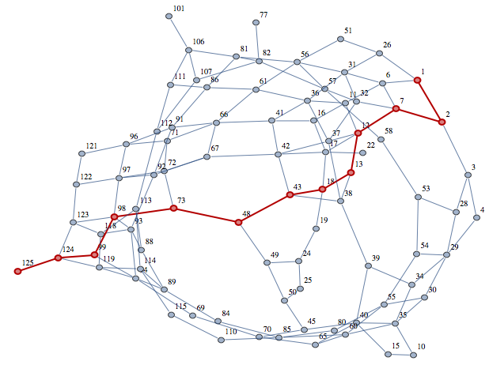
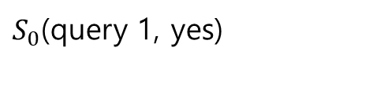
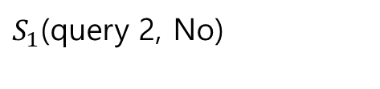
5. Our framework
최적 경로 찾는 문제와 비슷하게 생각할 수 있음
Reward를 maximize 하는
Shortest Query sequence를 찾는 것
Reward Design (목적에 따라 설계 가능)
생성한 질문을 통해서, Answerer가
최종적으로 진품-가품을 구별하면 +100
Query 길이가 짧으면 , 해당 길이만큼 +n
Query가 부담되지 않는 질문이면 +1
$$a_{1}$$
…
$S_{0}$(query 1, yes)
$S_{1}$(query 2, No)
final decision

Slide 21
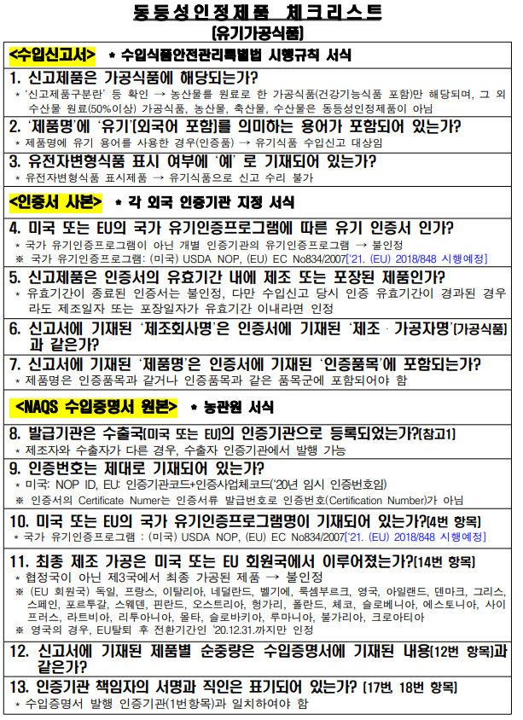
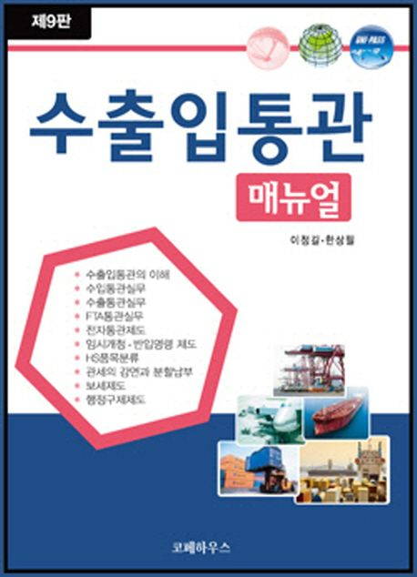
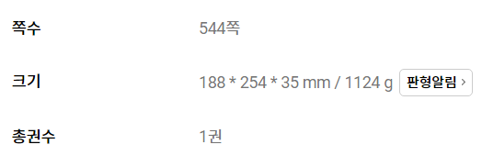
6. 적용
현재 사람의 불법복제품 검사의 한계
복잡한 매뉴얼 숙지가 필요
제품마다 브랜드마다 매뉴얼이 만들긴 힘듬
노하우가 쌓이는 기간이 김
-> 제안한 모델의 보조를 통해 검사의 효율을 높임

Slide 22

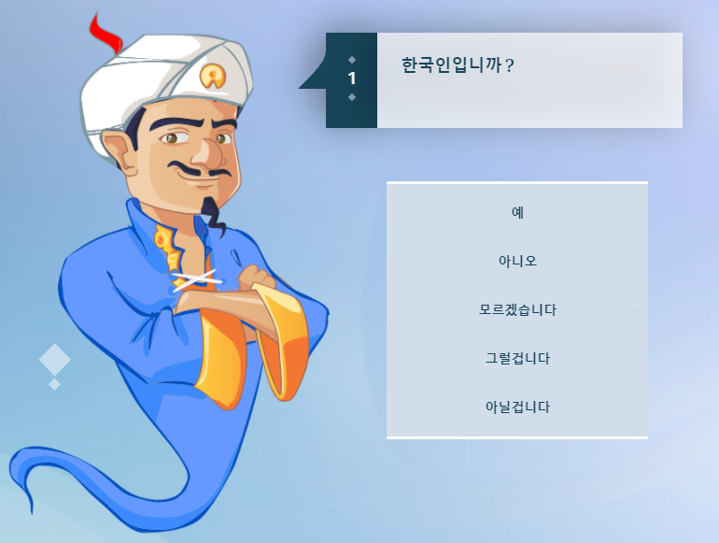
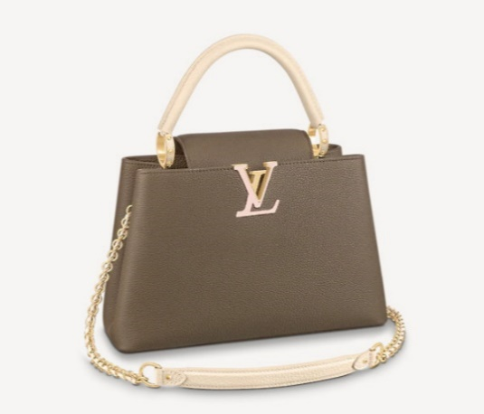
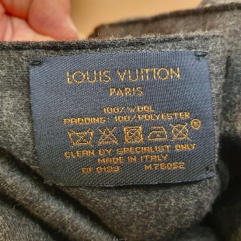
6. 적용
Example
질문 1
Agent(Question)
위조 방지 라벨이
있나요?
2
Answerer
1
3

Slide 23

6. 적용
Example
질문 2
Answerer
Agent(Question)
본드 냄새가 납니까?
4
5

Slide 24
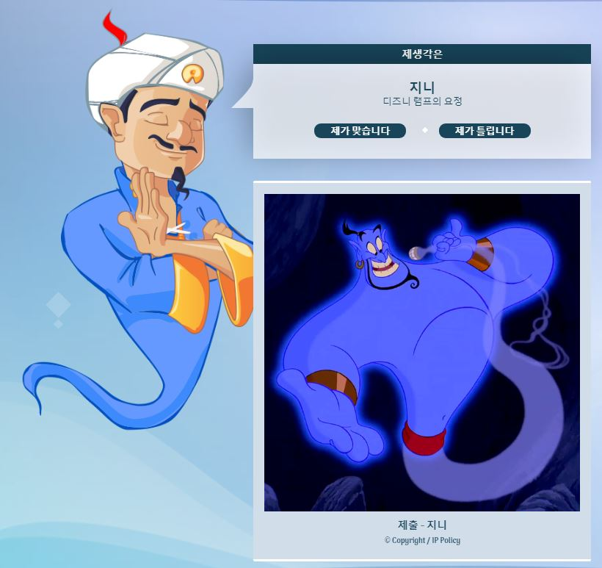

6. 적용
Example
Answer
Agent(answer)
Answerer
6
진품입니다!
7
8
Reward: +100

Slide 25
7. 결론
비전문가도 영입이 가능해 가품 감지할 수 있는 처리량이 줄어들 것이다(ex 명품감정학원 :
크리티컬한 질문을 할 수 있어 세관 검사 프로세스가 줄어들어 작업 효율이 상승할 것이다
새로운 제품이 들어오면 검사에 대한 프로세스 및 메뉴얼을 '서류'로 만드는데 오래걸리고 작업자에게 학습하는데 오래걸리지만 실제 감정사가 하는 데이터를 바탕으로 빠르게 실전에서 투입할 수 있다
본 프레임워크는 여러 AI기법을 통해, 최적의 check list를 자동으로 생성합니다.
통관 물품 검수자의 효율성을 돕는 보조역할을 할 수 있습니다.
또한, 전문 훈련을 받지 않는 검수자를 투입하여 질적,양적 생산성을 향상 할 수 있습니다. Ex) 쿠팡
이 과정에서, 현재 AI로는 어려운 인간의 오감 정보 의사결정에 활용할 수 있습니다.
2. 부가적으로, 질문과 답변의 interaction 과정에서, 양질의 data를 확보 할 수 있습니다.
이를 통해서, full-driven AI로 가는 중간다리 역할을 할 수 있습니다

